Slide 1
Τεχνητή Νοημοσύνη (Θ)
Ανοικτά Ακαδημαϊκά Μαθήματα στο ΤΕΙ Αθήνας
Ενότητα 1: Εισαγωγή
Κατερίνα Γεωργούλη
Τμήμα Μηχανικών Πληροφορικής ΤΕ
Το περιεχόμενο του μαθήματος διατίθεται με άδεια Creative Commons εκτός και αν αναφέρεται διαφορετικά | Το έργο υλοποιείται στο πλαίσιο του Επιχειρησιακού Προγράμματος «Εκπαίδευση και Δια Βίου Μάθηση» και συγχρηματοδοτείται από την Ευρωπαϊκή Ένωση (Ευρωπαϊκό Κοινωνικό Ταμείο) και από εθνικούς πόρους.

Slide 2
Επισκόπηση
Εισαγωγή στην Τεχνητή Νοημοσύνη
Επίλυση προβλημάτων,
Αλγόριθμοι Αναζήτησης,
Αναπαράσταση Γνώσης,
Συστήματα βασισμένα στη γνώση,
Μηχανική Μάθηση,
Νοήμονες πράκτορες.

Slide 3
Πλαίσιο Παρουσίασης
Στην παρουσίαση αυτή επιχειρείται να γίνει:
Ιστορική αναδρομή της Τεχνητής Νοημοσύνης,
Διασαφήνιση του ρόλου της στην ανάπτυξη σύγχρονων συστημάτων βασισμένων στη γνώση και τη μηχανική μάθηση,
Παρουσίαση των κεφαλαίων που ακολουθούν.

Slide 4
Θεωρητικοί Στόχοι Μαθήματος
Να δώσει απαντήσεις στα ερωτήματα:
Ποιες είναι οι αρχές πίσω από τα συστήματα ΤΝ;
Πώς κατασκευάζονται;
Σε τι χρησιμεύουν;
Πώς επιλέγουμε το καταλληλότερο σύστημα για την επίλυση ενός προβλήματος;

Slide 5
Μαθησιακοί Στόχοι
Οι φοιτητές στο τέλος των μαθημάτων να μπορούν να:
περιγράφουν και να επιλύουν προβλήματα με κατάλληλους αλγόριθμους αναζήτησης,
γνωρίζουν τις διάφορες μορφές αναπαράστασης γνώσης,
σχεδιάζουν έμπειρα συστήματα,
κατανοούν τις τεχνικές της «μηχανικής μάθησης»,
συνθέτουν όλα τα παραπάνω για να σχεδιάσουν εφαρμογές ΤΝ όπως π.χ. Νοήμονες πράκτορες.

Slide 6
Γιατί να ασχοληθούμε με την ΤΝ;
Γιατί μας ενδιαφέρει να ασχοληθούμε με το σχεδιασμό συστημάτων Τεχνητής Νοημοσύνης;
Για να κατανοήσουμε πώς δουλεύει ο ανθρώπινος εγκέφαλος;
Για να κάνουμε τη ζωή μας πιο εύκολη;
Για να ορίσουμε τι είναι ακριβώς η νοημοσύνη;
Το υπολογιστικό μέρος της ικανότητας του ανθρώπου να επιτυγχάνει τους στόχους του

Slide 7
Τι είναι η Τεχνητή Νοημοσύνη; Συμβολική ΤΝ
ΤΝ είναι η επιστήμη που μελετά τη φύση της ανθρώπινης νοημοσύνης και στη συνέχεια τον τρόπο αναπαραγωγής της σε μηχανές, χρησιμοποιώντας σύμβολα

Slide 8
Νοημοσύνη
Η ικανότητα του ανθρώπου να κατανοεί και να μαθαίνει
Η ικανότητα προς σκέψη αντί της ενέργειας με ενστικτώδη ή αυτόματο τρόπο
Χαρακτηριστικό του εγκεφάλου που μας επιτρέπει να μαθαίνουμε και κατανοούμε πράγματα, να λύνουμε προβλήματα και να παίρνουμε αποφάσεις
(Essential English Dictionary, Collins, London, 1990)

Slide 9
Τι είναι η Τεχνητή Νοημοσύνη; Υπολογιστική ΤΝ
Ο επιστημονικός χώρος που προσφέρει τις τεχνικές για την επίλυση δύσκολων υπολογιστικών προβλημάτων χωρίς να είναι απαραίτητο η μηχανή να επιδεικνύει γενική νοημοσύνη αλλά απλώς μιμούμενη βιολογικές διεργασίες

Slide 10
Γενικός Ορισμός
Η Τεχνητή Νοημοσύνη ασχολείται με την κατασκευή μηχανών που θα πρέπει όχι μόνο να δείχνουν συμπεριφορά συγκρίσιμη με αυτή που θεωρείται ότι απαιτεί νοημοσύνη στους ανθρώπους αλλά να μπορούν επίσης να προσαρμόζονται στο περιβάλλον τους

Slide 11
Αδύναμη ΤΝ –Soft AI Θέσεις
Η δημιουργία συστημάτων που λειτουργούν ακριβώς όπως το ανθρώπινο μυαλό είναι αδύνατη.
Το πιο κοντινό που μπορούμε να πετύχουμε είναι η δημιουργία της ψευδαίσθηση της ανθρώπινης νοημοσύνης.
Τα προγράμματα ηλεκτρονικών υπολογιστών αποτελούν χρήσιμα εργαλεία για προσομοίωση και κατανόηση του ανθρώπινου νου.

Slide 12
Ισχυρή ΤΝ –Strong AI Θέσεις
Μια μέρα θα πρέπει να δημιουργηθεί κατασκευή τεχνητής νοημοσύνης που θα μπορεί να σκέφτεται, να εξορθολογίζει και να βγάζει συμπεράσματα ακριβώς όπως ένα ανθρώπινο μυαλό.
Το μυαλό είναι απλά ένα πρόγραμμα υπολογιστή (και τίποτα περισσότερο)

Slide 13
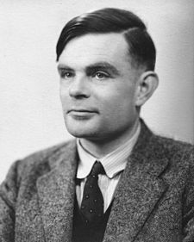
Δοκιμασία Turing
Ο Alan Turing (1913-1954), ο οποίος θεωρείται ο πατέρας της ΤΝ, εμπνεύστηκε το 1950 ένα τεστ (Turing test), για την αναγνώριση ευφυών μηχανών.
Γέννηση:23 Ιουνίου 1912 London, England
Θάνατος: 7 Ιουνίου1954 (ετών 41) Wilmslow, Cheshire, England
Εθνικότης: Αγγλική
Εκπαίδευση: King's College, Cambridge Princeton University, Ph.D.
Απασχόληση: Mathematician, Logician, Cryptographer
“alan_turing” από jessie_st.amand διαθέσιμο με άδεια CC BY 2.0
Πηγή: en.wikipedia.org

Slide 14
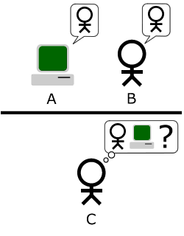
Turing Test
Το Turing test βασίζεται σε μία σειρά από ερωτήσεις που υποβάλει ένας
ανακριτής (C)
σε έναν άνθρωπο (B) και
μία μηχανή (A),
χωρίς να ξέρει εκ των προτέρων με ποιόν επικοινωνεί.
Αν στο τέλος δεν καταφέρει να ξεχωρίσει τον άνθρωπο από τη μηχανή, τότε η μηχανή περνάει το τεστ και θεωρείται ευφυής.
“Turing Test version 3”, από Bilby διαθέσιμο ως κοινό κτήμα

Slide 15
Προγραμματισμός του Turing Test
Ο προγραμματισμός ενός υπολογιστή για να περάσει το τεστ, απαιτεί τη συμμετοχή αρκετών επιστημονικών πεδίων, όπως:
Επεξεργασία φυσικής γλώσσας (Natural Language Processing, NLP).
Αναπαράσταση γνώσης.
Αυτοματοποιημένη συλλογιστική.
Μηχανική μάθηση.
Μια επέκταση του τεστ (πλήρες Turing τεστ) περιλαμβάνει και την αναγνώριση εικόνων και αντικειμένων.
Απαιτείται η συμμετοχή και άλλων δύο επιστημονικών πεδίων, της μηχανικής όρασης (machine vision) και της ρομποτικής (robotics).

Slide 16
Loebner prize - A.L.I.C.E.
Το 1990 Hugh Loebner υποσχέθηκε ένα βραβείο $ 100.000 (και ένα χρυσό μετάλλιο) για τον πρώτο υπολογιστή (πρόγραμμα) του οποίου οι απαντήσεις δεν μπορούν να διακριθούν από ενός ανθρώπου.
Κάθε χρόνο, ένα ετήσιο βραβείο $ 2000 και ένα χάλκινο μετάλλιο απονέμεται στον πιο “human-like” υπολογιστή.
Το 2000, ο νικητής ήταν το A.L.I.C.E. - το οποίο είναι τώρα online. (alicebot.org)

Slide 17
Άλλα βραβεία Loebner
Jabberwacky (jabberwacky.com)
έχει ειδικά σχεδιασμό για την παροχή ενδιαφέρουσας και διασκεδαστικής συνομιλίας
Searle – Το επιχείρημα του κινέζικου δωματίου
Ο John Searle ξεκίνησε ένα επιχείρημα το 1980 που συζητιέται εδώ και 20 + χρόνια.
Το ερώτημα που ο Searle θέλει να απαντήσει είναι το εξής: το μηχάνημα κυριολεκτικά "καταλάβει" κινέζικα; Ή μήπως είναι απλώς προσομοιώνει την ικανότητα να καταλαβαίνει κινέζικα; Ο Searle καλεί την πρώτη θέση "ισχυρό AI» και η δεύτερη «αδύνατο AI".
Πηγή: en.wikipedia.org

Slide 18
Φιλοσοφική προσέγγιση του Κινέζικου Δωματίου
Ο σκοπός για τον οποίο ο Searle διατύπωσε αυτό το «νοητικό πείραμα» ήταν να υποστηρίξει ότι δεν θα κατασκευαστεί ποτέ μια συνειδητή τεχνητή νοημοσύνη ή ότι ακόμη και αν κατασκευαστεί, εμείς, οι έξω από το κουτί, δεν θα έχουμε ποτέ τη δυνατότητα να το διαπιστώσουμε.
Το γεγονός ότι «εργαζόμαστε» σύμφωνα με τους δεδομένους κανόνες δεν είναι σε καμιά περίπτωση ενδεικτικό ότι διαθέτουμε συνείδηση, ότι καταλαβαίνουμε τι συμβαίνει γύρω μας.
Ένα ερώτημα παραμένει: Μια ισχυρή νοημοσύνη, τι θα έκανε τελικά αν βρισκόταν μέσα στο «κινέζικο κουτί»; Αν ο ένοικος του κουτιού έχει πραγματική νοημοσύνη, θα ακολουθούσε κι αυτός το πρόγραμμα αιώνια;

Slide 19
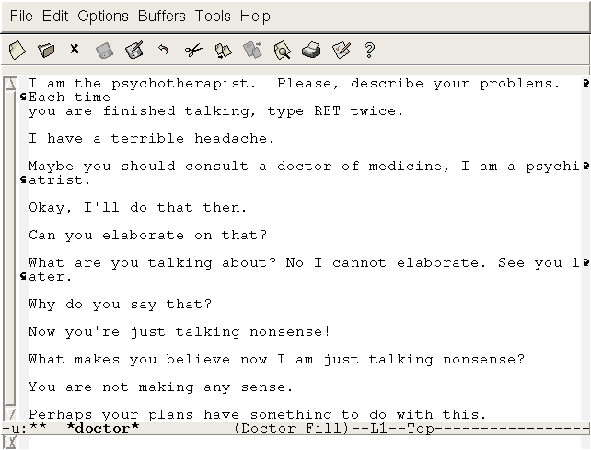
ELIZA Joseph Weizenbaum, MIT
“GNU Emacs ELIZA example”, από Ysangkok διαθέσιμο με άδεια GNU General Public License

Slide 20
www.20q.net

Slide 21
Πρώτα βήματα της ΤΝ
Αντικείμενο των συγγραφέων και των φιλοσόφων πολύ πριν την εφεύρεση των υπολογιστών (Πυγμαλίων, Δρ Φρανγκεστάιν).
Φιλοσοφικοί προβληματισμοί για τη δυνατότητα των μηχανών να παραστήσουν τους ανθρώπους (Descartes, 1642).
Λογοτεχνικά κείμενα του ’60 που αντικατόπτριζαν τις φιλοδοξίες των πρώτων ερευνητών της ΤΝ (C. Clarck’s 2001, Terminator κλπ) και σχετικές μελέτες (Turing, 1950).

Slide 22
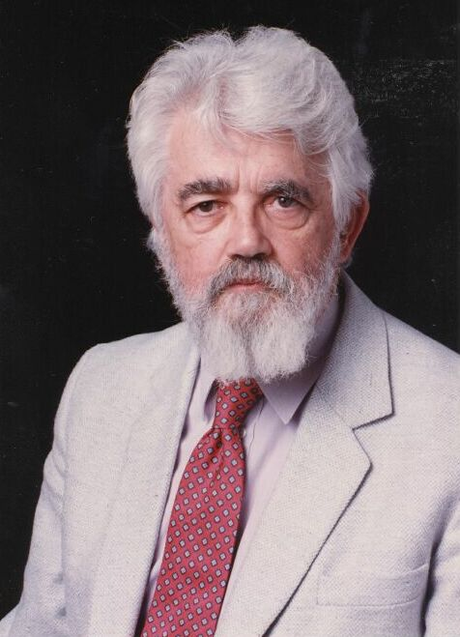
Η ιστορική εξέλιξη της ΤΝ (1 από 2)
1956: Συνάντηση στο Dartmouth College ερευνητών από το χώρο των μαθηματικών, ηλεκτρονικής και ψυχολογίας με κοινό στόχο τη μελέτη δυνατοτήτων χρήσης των υπολογιστών για την προσομοίωση της ανθρώπινης νοημοσύνης (McCarthy, Allen Newell, Herbert Simon, Marvin Minsky).
1960-70: Έρευνα γύρω από την κατανόηση γλώσσας, αντίληψη μηχανής και γενική επίλυση προβλημάτων π.χ. ELIZA (Weizenbaum, 1966).
John McCarthy
“John McCarthy” από ASAI FIB διαθέσιμο με άδεια CC BY-NC-ND 2.0

Slide 23
Η ιστορική εξέλιξη της ΤΝ (2 από 2)
1970-1980: Εμβάθυνση στην κατανόηση γλώσσας, SHRDLU (Winograd, 1972) και υποστήριξη της υπό-θεσης ότι ένα φυσικό συμβολικό σύστημα διαθέτει τα απαραίτητα χαρακτηριστικά για νοήμονες ενέργειες (Newell & Simon, 1976).
1980-1990: Μελέτη και δημιουργία εμπείρων συστημάτων για διάγνωση, εκπαίδευση κλπ.
1990- : Δημιουργία υπολογιστικών συστημάτων και μηχανημάτων που βασίζονται σε αρχές της ΤΝ και τα οποία παρουσιάζουν τάσεις προσαρμογής σε ανάγκες και σε κίνηση στο χώρο (ρομπότ, περιρρέουσα νοημοσύνη).

Slide 24
Σχέση της ΤΝ με άλλες επιστήμες
ΦΙΛΟΣΟΦΙΑ
ΨΥΧΟΛΟΓΙΑ
ΠΛΗΡΟΦΟΡΙΚΗ
ΤΕΧΝΗΤΗ ΝΟΗΜΟΣΥΝΗ
ΓΛΩΣΣΟΛΟΓΙΑ
ΓΝΩΣΤΙΚΗ ΕΠΙΣΤΗΜΗ
Επικεντρώνεται στο πώς το ανθρώπινο μυαλό δουλεύει και πώς ο άνθρωπος σκέφτεται και μαθαίνει

Slide 25
Τρία επίπεδα της ΤΝ
Έμπειρα Συστήματα
Ρομποτική
Αντίληψη Μηχανής
Παιχνίδια
Ασαφής Λογική
Μηχανική Μάθηση
Νευρωνικά
Δίκτυα
Γλώσσες Προγρ/σμού
Μέθοδοι Προγρ/σμού
Περιβάλλοντα Προγρ/σμού
Γενετικοί
Αλγόριθμοι
Επίλυση Προβλημάτων
Σχεδιασμός Ενεργειών
Απόδειξη
Θεωρημάτων
Αναπαράσταση γνώσης
Επεξεργασία Φυσικής Γλώσσας
Κατανόηση Φυσικής Γλώσσας
Ευφυείς Πράκτορες
Ομιλία

Slide 26
Περιοχές έρευνας της ΤΝ
Knowledge Representation and Reasoning
Uncertainty in AI
Model-Based Reasoning
Machine Learning
Logic Programming
Ontologies
Data Mining
Constraint Satisfaction
State Space Search
Case-Based Reasoning
Cognitive Systems
Natural Language Processing
Intelligent User Interfaces
Reactive AI
Vision and Perception
Pattern Recognition
Ambient Intelligence
AI and Creativity
Artificial Life
Soft Computing
Evolutionary Computing
Neural Networks
Fuzzy Systems
Planning and Scheduling
Game playing
Expert Systems
Industrial applications of AI

Slide 27
Εφαρμογές τεχνητής νοημοσύνης
Artificial Intelligence
Cognitive Science Applications
Robotics Application
Natural Interface
Applications
Expert Systems
Learning Systems
Fuzzy Logic
Genetic Algorithms
Neural Networks
Intelligent Agents
Visual Perception
Tactility
Dexterity
Locomotion
Navigation
Natural Languages
Speech Recognition
Multisensory Interfaces
Virtual Reality

Slide 28
Η εξέλιξη της ΤΝ
Συστήματα Βασισμένα στη Γνώση
Νοήμονες Πράκτορες
Περιρρέουσα Νοημοσύνη
Νευρωνικά Δίκτυα
Οντολογίες
Υλικό
Η/Υ
Δίκτυο
Παγκόσμιος
Ιστός
Περιβάλλον
SNARC
Εφαρμογές Εμπείρων Συστημάτων
MYCIN
Μηχανές Αναζήτησης
Recommender Systems
Υποστήριξη Χρηστών
Authorizer’s Assistant

Slide 29
Περιρρέουσα Νοημοσύνη (1 από 4)
Η έννοια της Περιρρέουσας Νοημοσύνης (Ambient Intelligence - AmI) παρέχει το όραμα της Κοινωνίας της Πληροφορίας όπου η έμφαση είναι σε μεγαλύτερη φιλικότητα προς το χρήστη, υποστήριξη πιο αποτελεσματικών υπηρεσιών ενδυνάμωση του χρήστη, και υποστήριξη αλληλεπιδράσεων με ανθρώπους.
Οι άνθρωποι περιτριγυρίζονται από ευφυείς ενορατικές διεπαφές που είναι ενσωματωμένες σε κάθε είδους αντικείμενα και σε ένα περιβάλλον που είναι ικανό να αναγνωρίζει και να ανταποκρίνεται στην παρουσία διαφορετικών ατόμων με έναν αφανή, ανεμπόδιστο και συχνά αόρατο τρόπο.

Slide 30
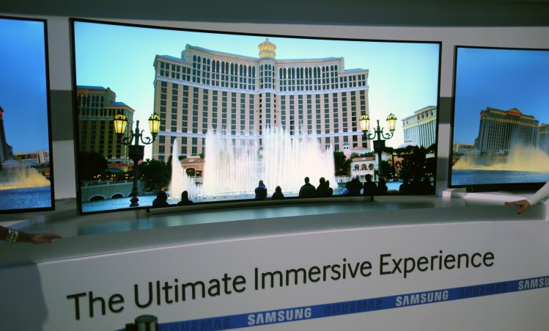
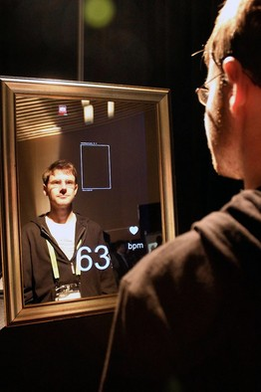
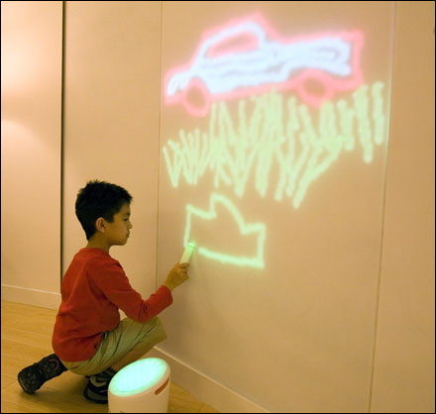
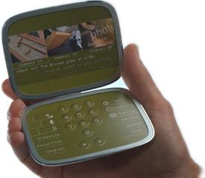
Περιρρέουσα Νοημοσύνη (2 από 4)
Στο σπίτι
Immersive TV
Medical Mirror
“The ultimate immersive experience” από Michael Newman διαθέσιμο με άδεια CC BY-NC-ND 2.0
online.wsj.com
Creative Spaces
“Call My-Agent”
asiancorrespondent.com

Slide 31
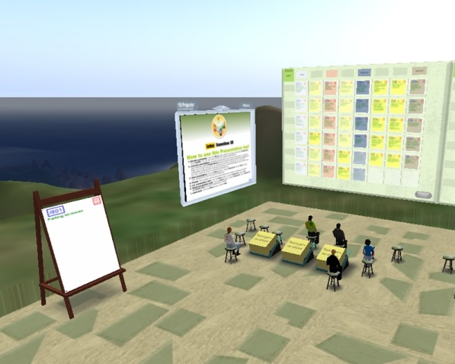
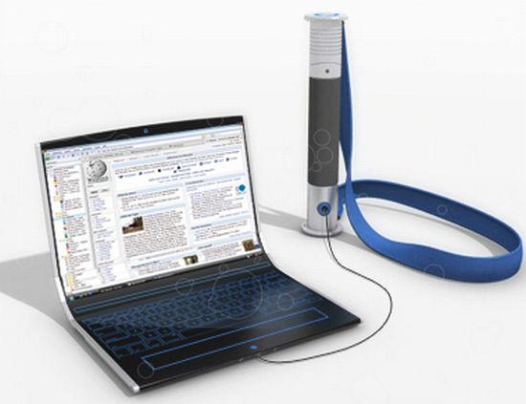
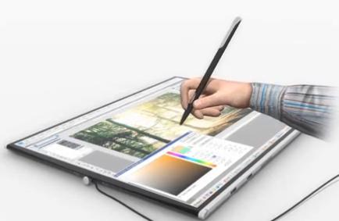
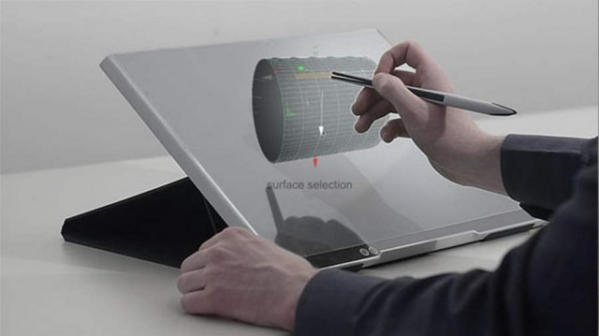
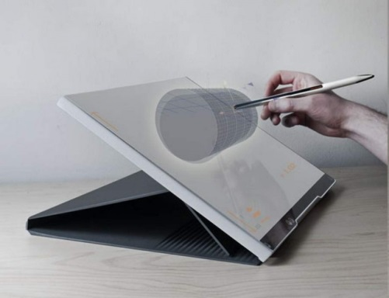
Περιρρέουσα Νοημοσύνη (3 από 4)
Στο γραφείο
phys.org
Video Walls & Virtual-Real Meetings
Foldable Workstations
muddlex.blogspot.gr
3D Design
wordlesstech.com

Slide 32
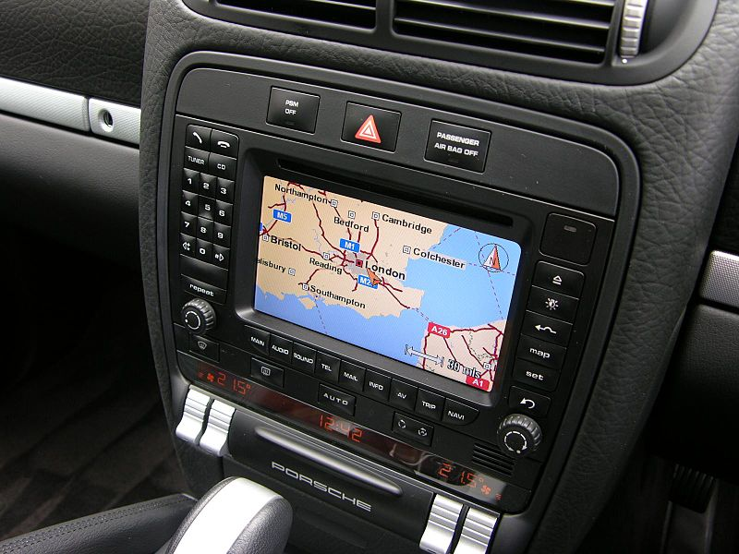
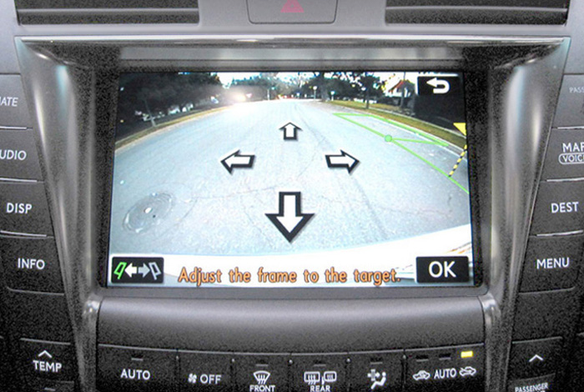
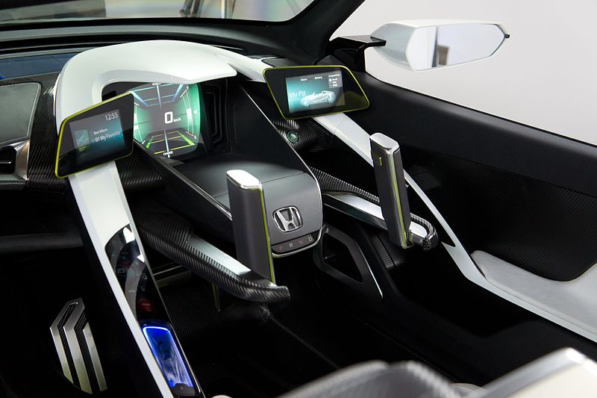
Περιρρέουσα Νοημοσύνη (4 από 4)
Στο δρόμο
Navigation Systems
“Porsche Cayenne 3.2 V6 - Flickr - The Car Spy (4)” από The Car Spy διαθέσιμο με άδεια CC BY 2.0
Driver Assistance
“Lexus Navigation advanced parking system” από Altair78 διαθέσιμο με άδεια CC BY-SA 3.0
“Honda EV-STER twin-lever steering 2012 Tokyo Auto Salon” από Morio διαθέσιμο με άδεια CC BY-SA 3.0

Slide 33
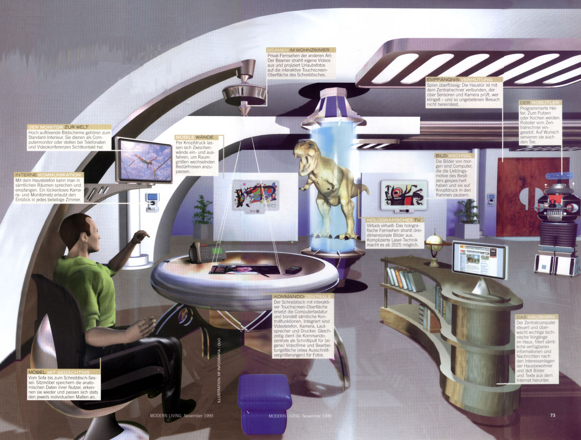
Περιρρέουσα Νοημοσύνη Εξαφάνιση της διεπαφής στο σπίτι
Πανταχού παρόν αλληλεπιδρα-στικός
έλεγχος αυτοματισμού για το σπίτι
Πόρτα που ελέγχει τους επισκέπτες βιομετρικά
Ρομπότ-μπάτλερ
Βιομετρική καρέκλα που αναγνωρίζει τον ιδιοκτήτη
Αλληπεπίδραση με συσκευές βασισμένη σε εικόνα και ομιλία
Αλληλεπιδρα-στικό τραπέζι βασισμένο σε Video

Slide 34
Περιρρέουσα Νοημοσύνη (Επίπεδα)
Λειτουργικό Επίπεδο
Υλικό, λειτουργικά συστήματα, επικοινωνίες, βάσεις δεδομένων, γραφικά Η/Υ, ubiquitous computing.
Νοήμον Επίπεδο
Αναπαράσταση γνώσης, λογική, οντολογίες, αναγνώριση ομιλίας, επεξεργασία φυσικής γλώσσας, έμπειρα συστήματα, μάθηση μηχανής, υπολογιστική νοημοσύνη, …….
Συστήματα περιρρέουσας νοημοσύνης

Slide 35
Περιρρέουσα Νοημοσύνη (Περιβάλλον)
Αυτόματη αίσθηση
GPS
Raw sensors
Audio and Speech
Image
Αυτόματη ενέργεια
Αυτοματισμός
Νοήμονα Robots
Νοήμονες πράκτορες
Περιβάλλον περιρρέουσας νοημοσύνης

Slide 36
Τέλος Ενότητας

Slide 37
Σημειώματα

Slide 38
Σημείωμα Αναφοράς
Copyright Τεχνολογικό Εκπαιδευτικό Ίδρυμα Αθήνας, Κατερίνα Γεωργούλη 2014. Κατερίνα Γεωργούλη. «Τεχνητή Νοημοσύνη (Θ). Ενότητα 1: Εισαγωγή». Έκδοση: 1.0. Αθήνα 2014. Διαθέσιμο από τη δικτυακή διεύθυνση: ocp.teiath.gr.

Slide 39
Σημείωμα Αδειοδότησης
Το παρόν υλικό διατίθεται με τους όρους της άδειας χρήσης Creative Commons Αναφορά, Μη Εμπορική Χρήση Παρόμοια Διανομή 4.0 [1] ή μεταγενέστερη, Διεθνής Έκδοση. Εξαιρούνται τα αυτοτελή έργα τρίτων π.χ. φωτογραφίες, διαγράμματα κ.λ.π., τα οποία εμπεριέχονται σε αυτό. Οι όροι χρήσης των έργων τρίτων επεξηγούνται στη διαφάνεια «Επεξήγηση όρων χρήσης έργων τρίτων».
Τα έργα για τα οποία έχει ζητηθεί άδεια αναφέρονται στο «Σημείωμα Χρήσης Έργων Τρίτων».
[1] http://creativecommons.org/licenses/by-nc-sa/4.0/
Ως Μη Εμπορική ορίζεται η χρήση:
που δεν περιλαμβάνει άμεσο ή έμμεσο οικονομικό όφελος από την χρήση του έργου, για το διανομέα του έργου και αδειοδόχο
που δεν περιλαμβάνει οικονομική συναλλαγή ως προϋπόθεση για τη χρήση ή πρόσβαση στο έργο
που δεν προσπορίζει στο διανομέα του έργου και αδειοδόχο έμμεσο οικονομικό όφελος (π.χ. διαφημίσεις) από την προβολή του έργου σε διαδικτυακό τόπο
Ο δικαιούχος μπορεί να παρέχει στον αδειοδόχο ξεχωριστή άδεια να χρησιμοποιεί το έργο για εμπορική χρήση, εφόσον αυτό του ζητηθεί.

Slide 40
Επεξήγηση όρων χρήσης έργων τρίτων
©
Δεν επιτρέπεται η επαναχρησιμοποίηση του έργου, παρά μόνο εάν ζητηθεί εκ νέου άδεια από το δημιουργό.
διαθέσιμο με άδεια CC-BY
Επιτρέπεται η επαναχρησιμοποίηση του έργου και η δημιουργία παραγώγων αυτού με απλή αναφορά του δημιουργού.
διαθέσιμο με άδεια CC-BY-SA
Επιτρέπεται η επαναχρησιμοποίηση του έργου με αναφορά του δημιουργού, και διάθεση του έργου ή του παράγωγου αυτού με την ίδια άδεια.
διαθέσιμο με άδεια CC-BY-ND
Επιτρέπεται η επαναχρησιμοποίηση του έργου με αναφορά του δημιουργού.
Δεν επιτρέπεται η δημιουργία παραγώγων του έργου.
διαθέσιμο με άδεια CC-BY-NC
Επιτρέπεται η επαναχρησιμοποίηση του έργου με αναφορά του δημιουργού.
Δεν επιτρέπεται η εμπορική χρήση του έργου.
διαθέσιμο με άδεια CC-BY-NC-SA
Επιτρέπεται η επαναχρησιμοποίηση του έργου με αναφορά του δημιουργού
και διάθεση του έργου ή του παράγωγου αυτού με την ίδια άδεια.
Δεν επιτρέπεται η εμπορική χρήση του έργου.
διαθέσιμο με άδεια CC-BY-NC-ND
Επιτρέπεται η επαναχρησιμοποίηση του έργου με αναφορά του δημιουργού.
Δεν επιτρέπεται η εμπορική χρήση του έργου και η δημιουργία παραγώγων του.
διαθέσιμο με άδεια
CC0 Public Domain
Επιτρέπεται η επαναχρησιμοποίηση του έργου, η δημιουργία παραγώγων αυτού και η εμπορική του χρήση, χωρίς αναφορά του δημιουργού.
διαθέσιμο ως κοινό κτήμα
Επιτρέπεται η επαναχρησιμοποίηση του έργου, η δημιουργία παραγώγων αυτού και η εμπορική του χρήση, χωρίς αναφορά του δημιουργού.
χωρίς σήμανση
Συνήθως δεν επιτρέπεται η επαναχρησιμοποίηση του έργου.

Slide 41
Διατήρηση Σημειωμάτων
Οποιαδήποτε αναπαραγωγή ή διασκευή του υλικού θα πρέπει να συμπεριλαμβάνει:
το Σημείωμα Αναφοράς
το Σημείωμα Αδειοδότησης
τη δήλωση Διατήρησης Σημειωμάτων
το Σημείωμα Χρήσης Έργων Τρίτων (εφόσον υπάρχει)
μαζί με τους συνοδευόμενους υπερσυνδέσμους.

Slide 42
Χρηματοδότηση
Το παρόν εκπαιδευτικό υλικό έχει αναπτυχθεί στo πλαίσιo του εκπαιδευτικού έργου του διδάσκοντα.
Το έργο «Ανοικτά Ακαδημαϊκά Μαθήματα στο ΤΕΙ Αθήνας» έχει χρηματοδοτήσει μόνο την αναδιαμόρφωση του εκπαιδευτικού υλικού.
Το έργο υλοποιείται στο πλαίσιο του Επιχειρησιακού Προγράμματος «Εκπαίδευση και Δια Βίου Μάθηση» και συγχρηματοδοτείται από την Ευρωπαϊκή Ένωση (Ευρωπαϊκό Κοινωνικό Ταμείο) και από εθνικούς πόρους.

